Slide 1

מדעי הנתונים פרויקט גמר
חן גדליהו ולינוי הקן

Slide 2

בעידן הנוכחי, שיטת הקניות הקונבנציונאלית משתנה ונעשה מעבר אל האינטרנט כפלטפורמה מרכזית כאשר היתרונות המלווים משרתים את עסקי האופנה והן לקוחות עצמם, כוללים את המגוון שמוצג במלואו לעומת חנות בה בהינתן מגבלת מקום ועונת השנה היה צריך לתעדף תצוגה של מוצרים מסוימים על אחרים. כמו כן, הזמינות לרכישת ההזמנות אינה תלויה בימי ושעות פתיחה (24/7), כל זאת לצד נוחות הן מבחינת חסיכה מהגעה פיזית לחנות, עמידה בפקקים, חיפוש אחר חניה ועמידה ארוכה בקופות, נוסך לכך, מאפשרת לבצע בקלות השוואת מחירים, חשיפה לחוות דעת של רוכשים שונים עבור אותו מוצר שברצוננו לקנות וסיווגים על פי העדפותיו האישיות של הלקוח. לאור הנאמר לעיל ניתן להסיק כי קיימת כאן זירה תחרותית שמצודדת ביתרונות מרובים עבור קניות בגדי נשים אונליין, ולכן ברצוננו לקחת זאת כחקר ולגלות את סוד ההצלחה העומד מאחורי הבגדים האהובים והמוצלחים ביותר הנמכרים אונליין, ולהבין האם ניתן יהיה לחזות הצלחה של ליין חדש באותם אתרי האינטרנט.
הקדמה!!
ברוכים הבאים
אנא הצטיידו בסקרנות

Slide 3


סוד הצלחת חנויות בגדי נשים אונליין
שאלת המחקר:
האם ניתן לחזות את דירוג פריטי הלבוש באינטרנט בהינתן מאפייניהם.

Slide 4

שלבי העבודה בפרויקט
Scraping the data
Initial cleaning and combining data
EDA & Visualization
Final cleaning and Machine Learning
Conclusion

Slide 5
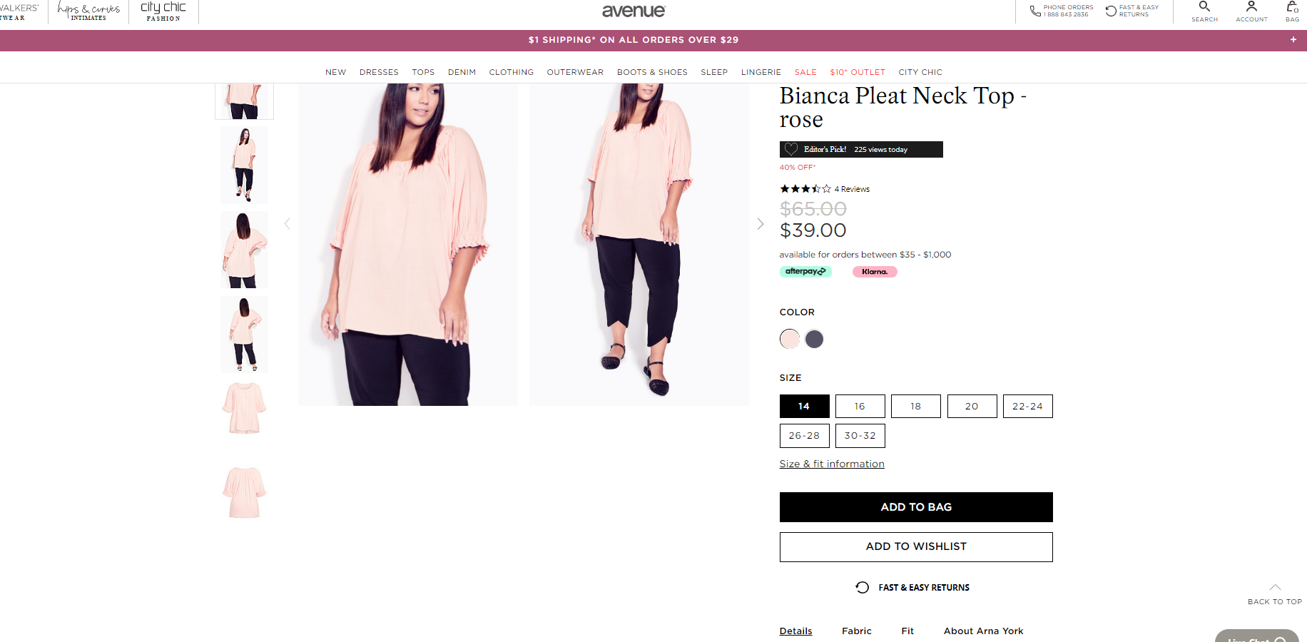
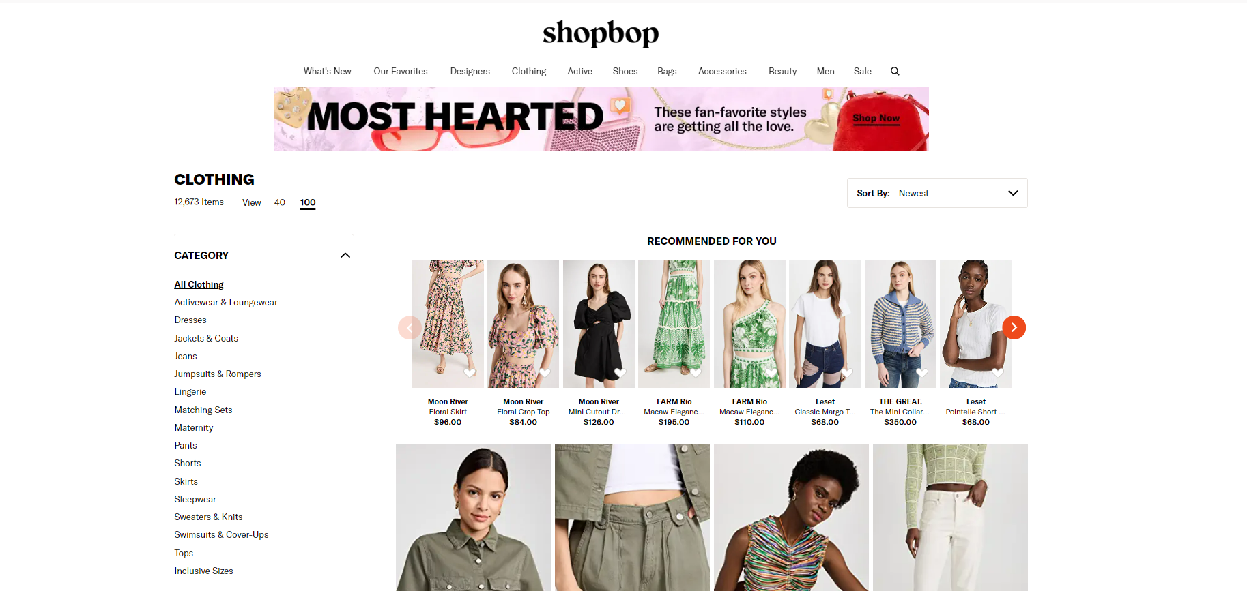
Scraping the data
גישה לשני אתרים: -shopbopסטנדרטי ו-avenue-מידות גדולות.
הפיכת ה-Html לאובייקט מסוג beautiful soup ושימוש ב-.SELENIUM
חילוץ נתונים גולמיים ושמירתם לקובץ csv.
Hשימוש בסלניום

Slide 6

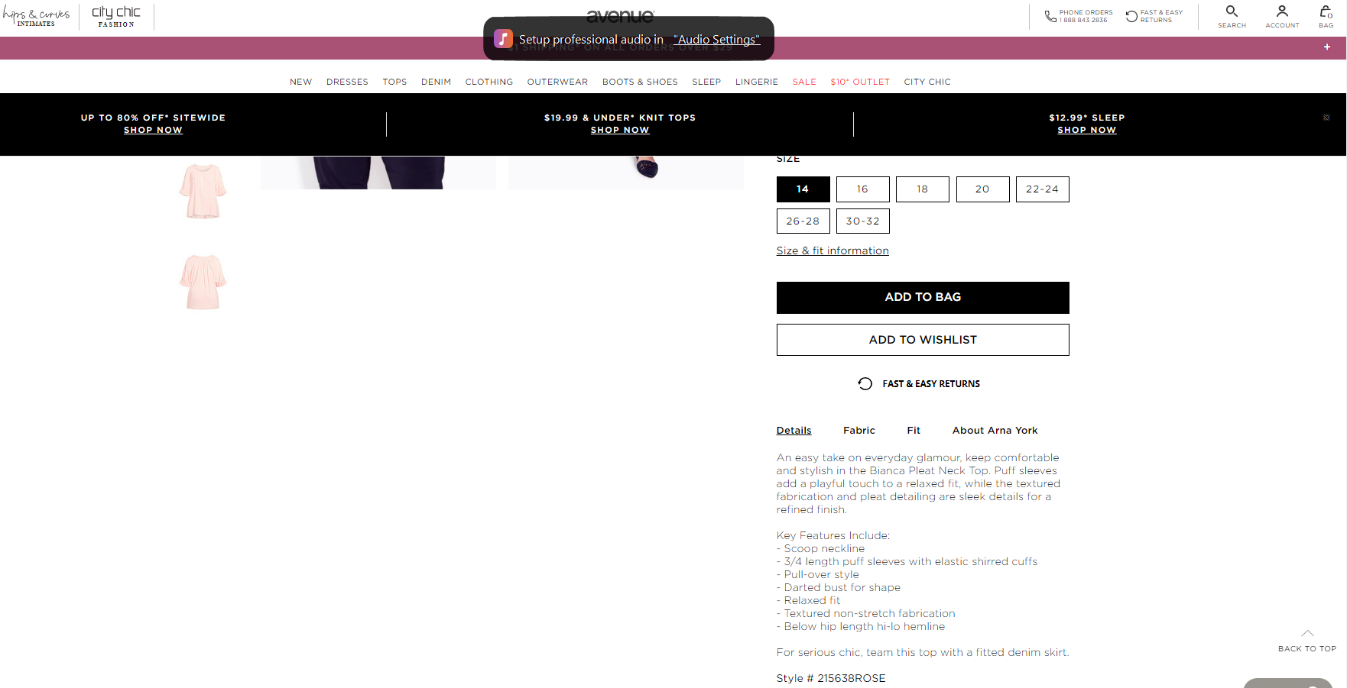
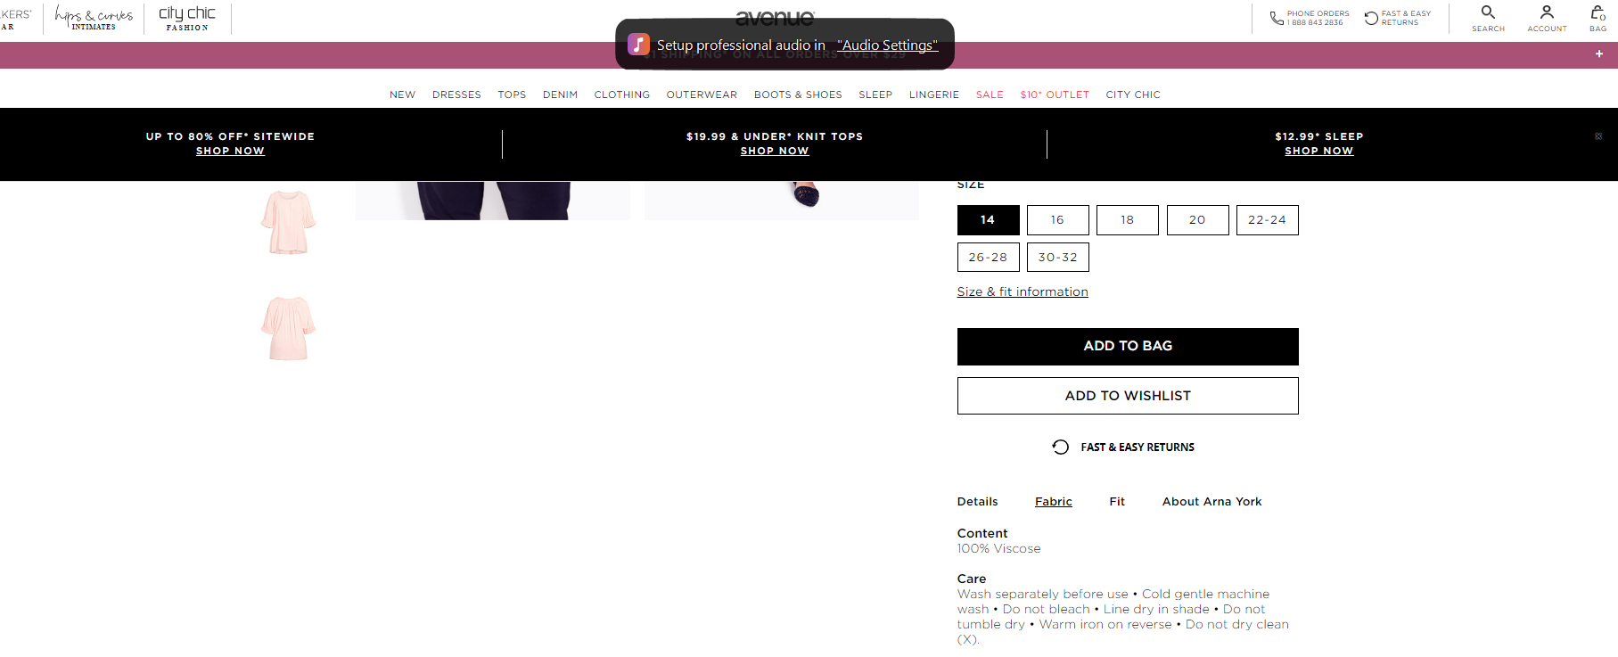
Scraping the data
בעיה בחילוץ הנתונים מכפתור "."Fabric
פתירת הבעיה על ידי שימוש ב-.selenium

Slide 7
Scraping the data
מבנה שני הטבלאות אליהם נרשם כל המידע התואם לשני האתרים שבחרנו:
fabrics | colors | prices | ids | ratings | sizes | Num | brand | product_name
סך המידע:
14107 rows × 9 columns - shopbop
2626 rows × 9 columns - avenue

Slide 8

Initial cleaning and combining data
טיפול בערכי Null וערכים כפולים.
סידור טקסט וניקוי רעשים (הורדת רווחים וסימנים).
מחיקה והוספת עמודת הקטגוריה.
קטרוג עמודת המטרה.
פיצול לעמודות בינאריות.
חיבור הטבלאות.
ווקטוריזציה של עמודת הבד.
סך המידע לאחר הסינון: 11,449 שורות x 52 עמודות.

Slide 9
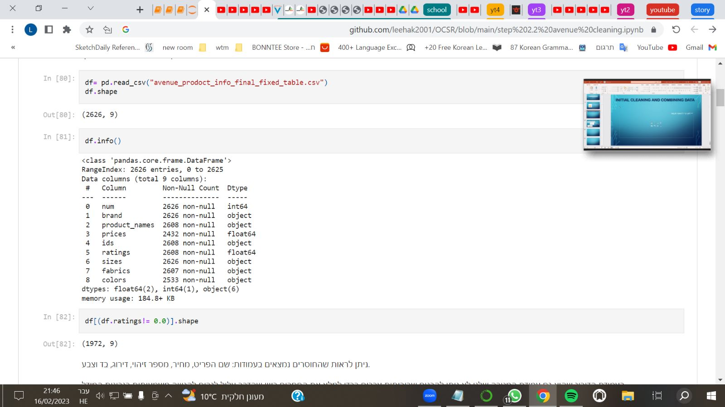
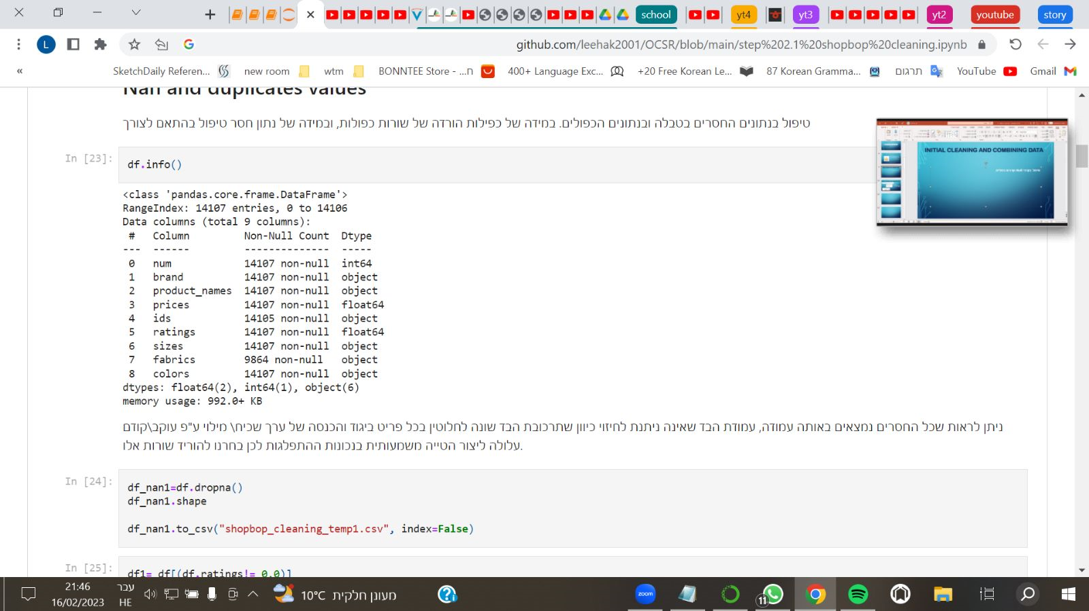
Initial cleaning and combining data
טיפול בערכי Null וערכים כפולים.
ניתן לראות שהחוסרים נמצאים בעמודות: שם הפריט, מחיר, מספר זיהוי, דירוג, בד וצבע.
בעמודות הדירוג, מספר זיהוי ובד לא ניתן להכניס שרירותית ערכים בכדי למלא את החסרים כיוון שהדבר עלול לגרום להטייה משמעותית בנכונות המודל, שורות אלו הוסרו.
עמודת הצבע: השורות עם הערכים החסרים יוחסו לקטגוריית צבע אחר.
עמודת המחיר: מילוי החוסרים ע"י עוקב\קודם בטבלה אינו רלוונטי כיוון שסדר הפריטים בטבלה שהורכשה מהאתר אינו ע"פ מחיר, בנוסף השלמה על ידי שכיח העמודה או מילוי ע"י חציון\ממוצע כל הערכים בטבלה, אינו נכון כיוון שהפריטים מחולקים לפי קטגוריה ולכל קטגוריה טווח מחירים שונה, לכן חישבנו ממוצע מחירים עבור כל קטגוריה והשלמנו בהתאם.

Slide 10
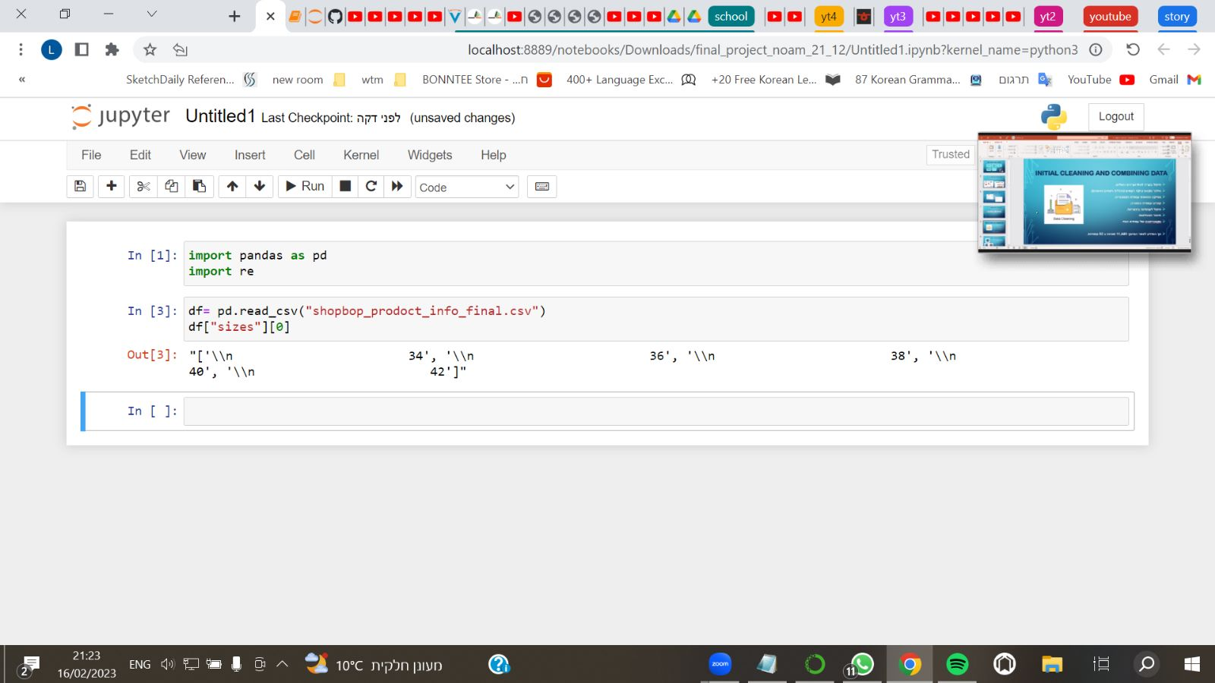
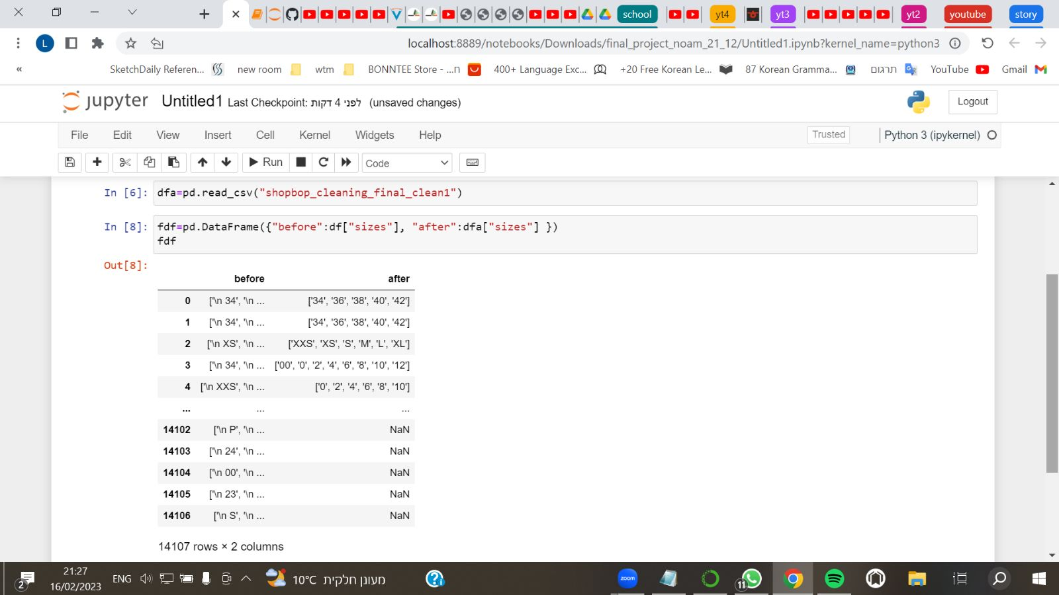
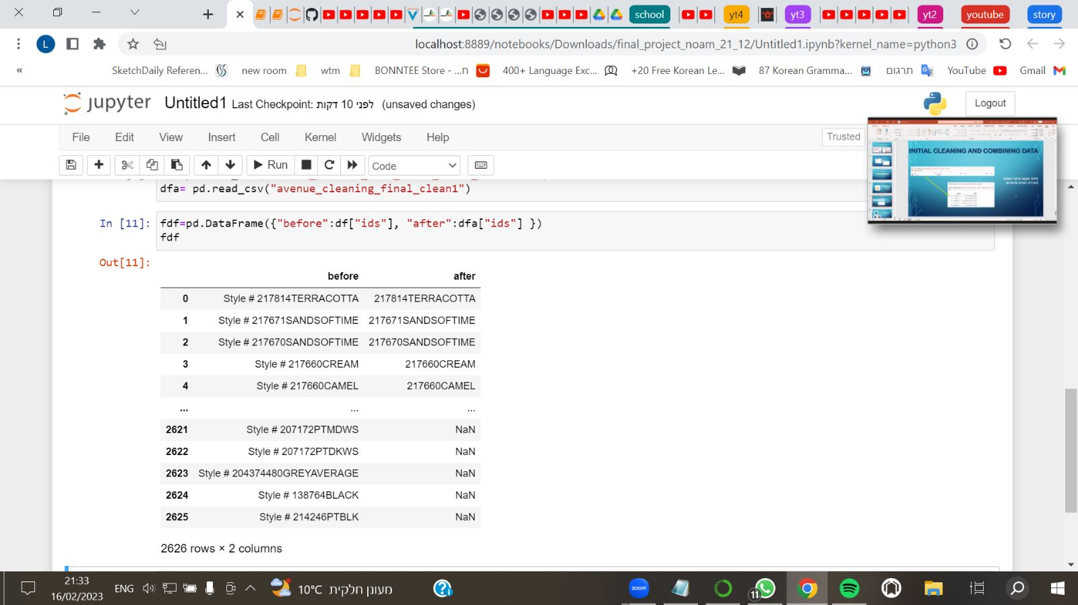
Initial cleaning and combining data
דוגמאות לסידור טקסט וניקוי רעשים (הורדת רווחים וסימנים).

Slide 11
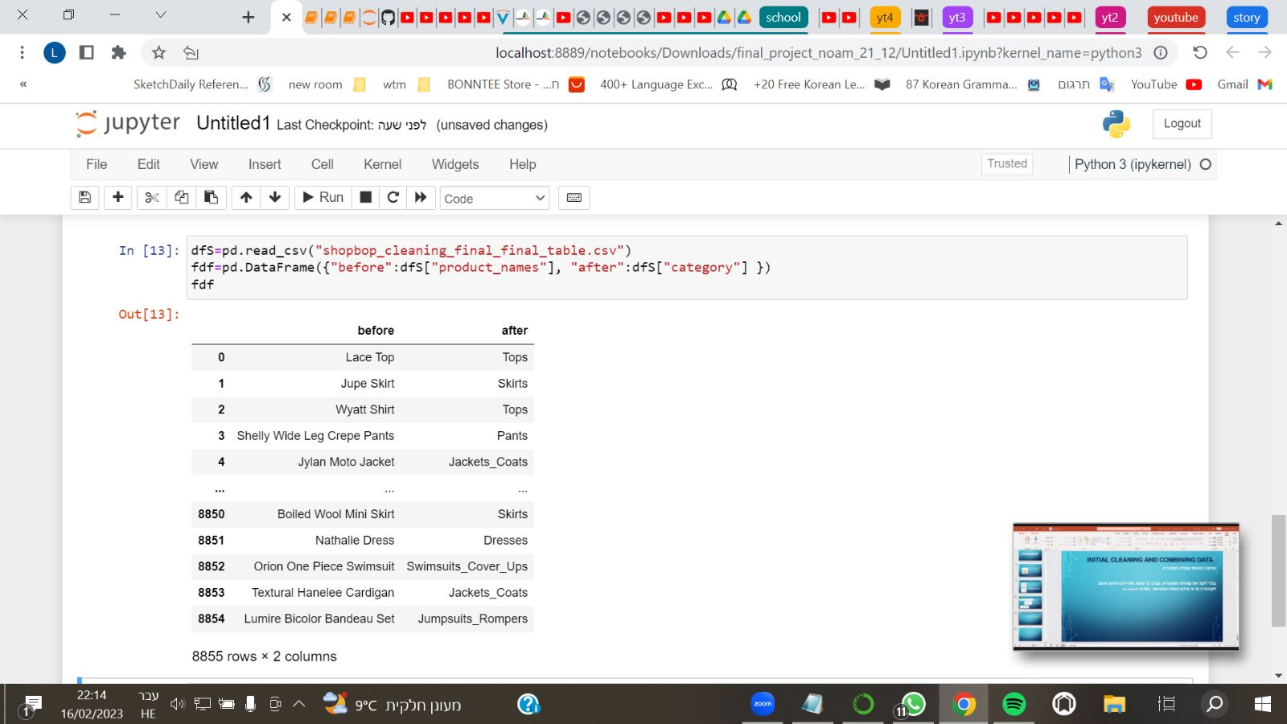
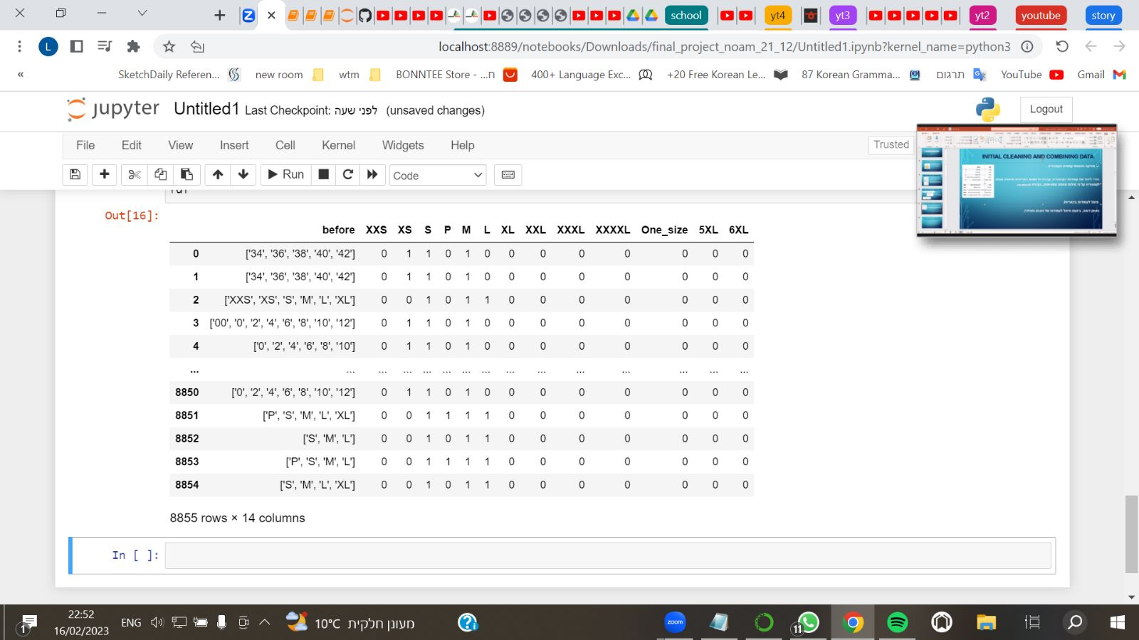
Initial cleaning and combining data
מחיקה והוספת עמודת הקטגוריה.
בכדי ליצור את עמודות הקטגוריה, עברנו על כל שמות הפריטים וסיווגנו אותם לקטגוריה על פי מילות מפתח מתאימות, בעזרת .re.search
פיצול לעמודות בינאריות.
באופן דומה, ביצענו פיצול בינארי לעמודות הצבע והמידה.

Slide 12
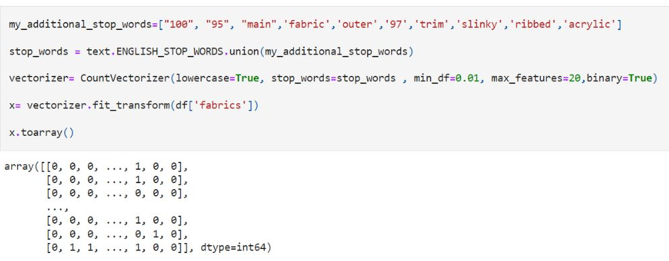
Initial cleaning and combining data
ווקטוריזציה של עמודת הבד.
נעשה על ידי הורדת מילים נבחרות ומילות stopword.

Slide 13
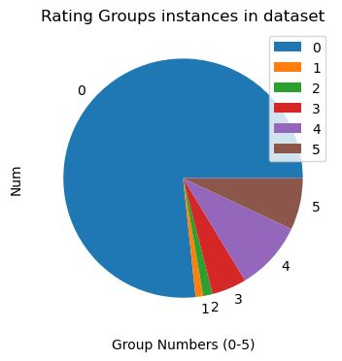
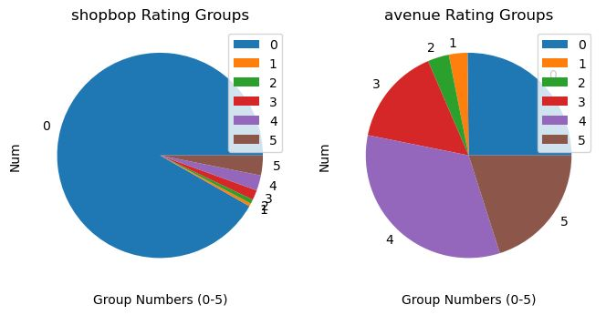
EDA & Visualization
התפלגות דירוג פריטים כוללת:
התפלגות דירוג פריטים על פי אתר:

Slide 14
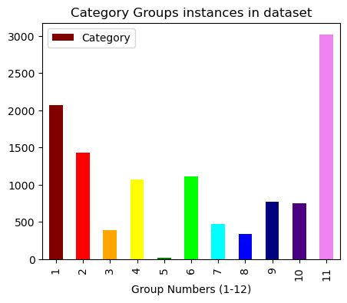
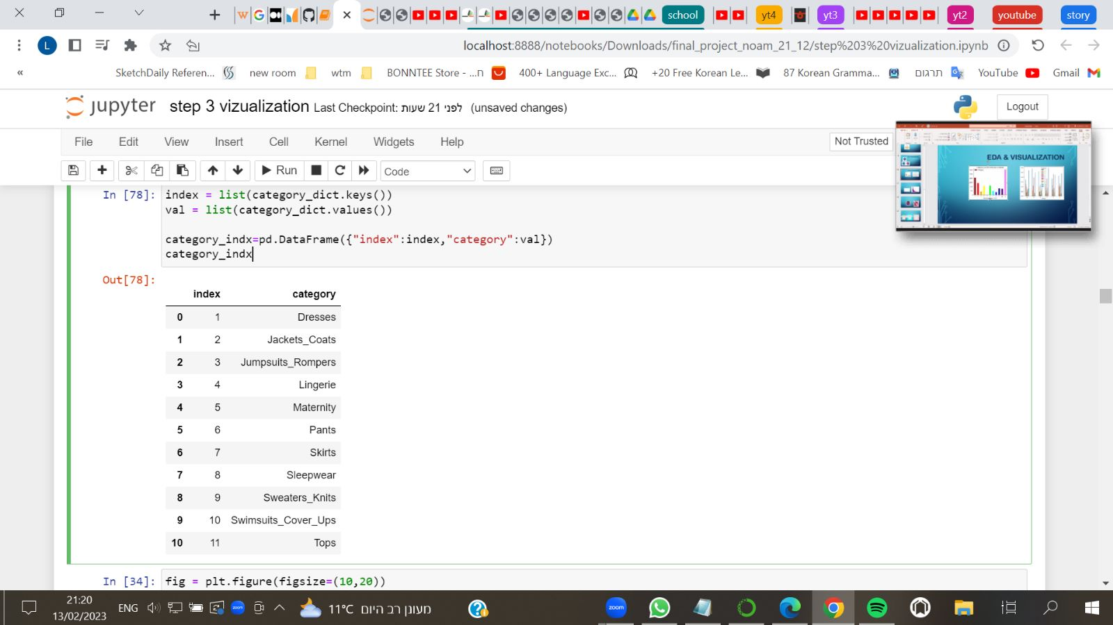
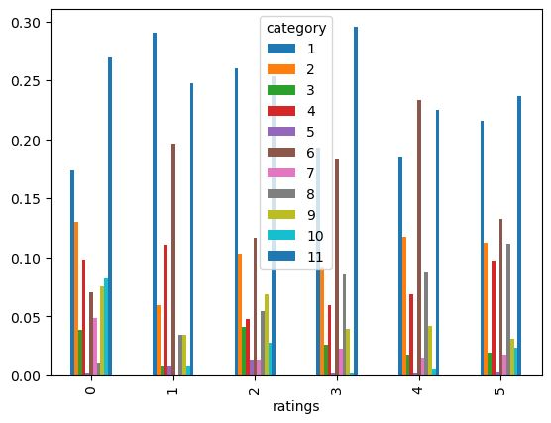
EDA & Visualization
התפלגות קטגוריות כללית
התפלגות קטגוריות על פי דירוג

Slide 15
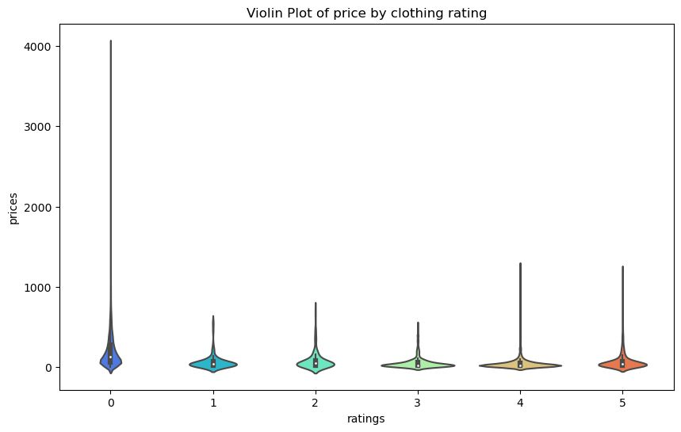
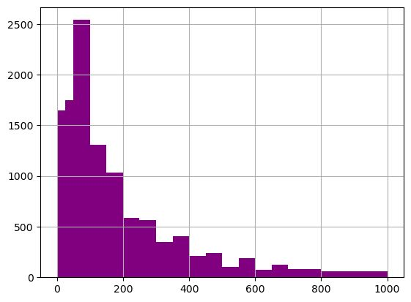
EDA & Visualization
התפלגות מחירי פריטים על פי דירוג
התפלגות מחירי הפריטים

Slide 16
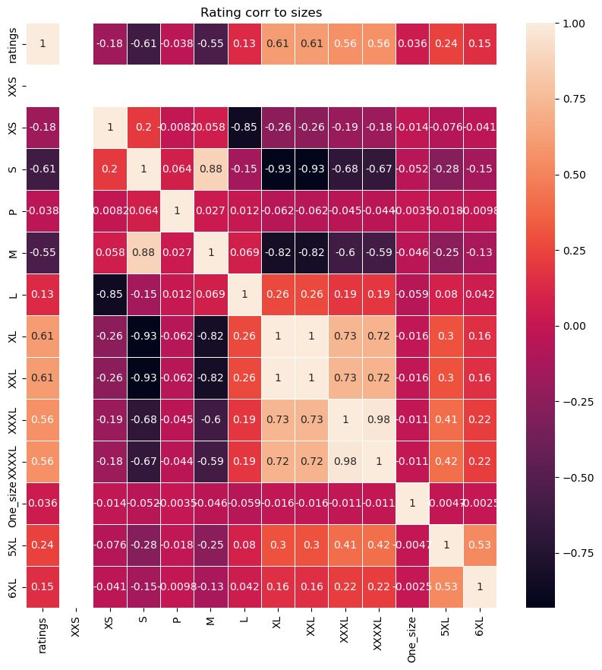
EDA & Visualization
מפת חום של קורלאציה בין המידות השונות ודירוג:

Slide 17
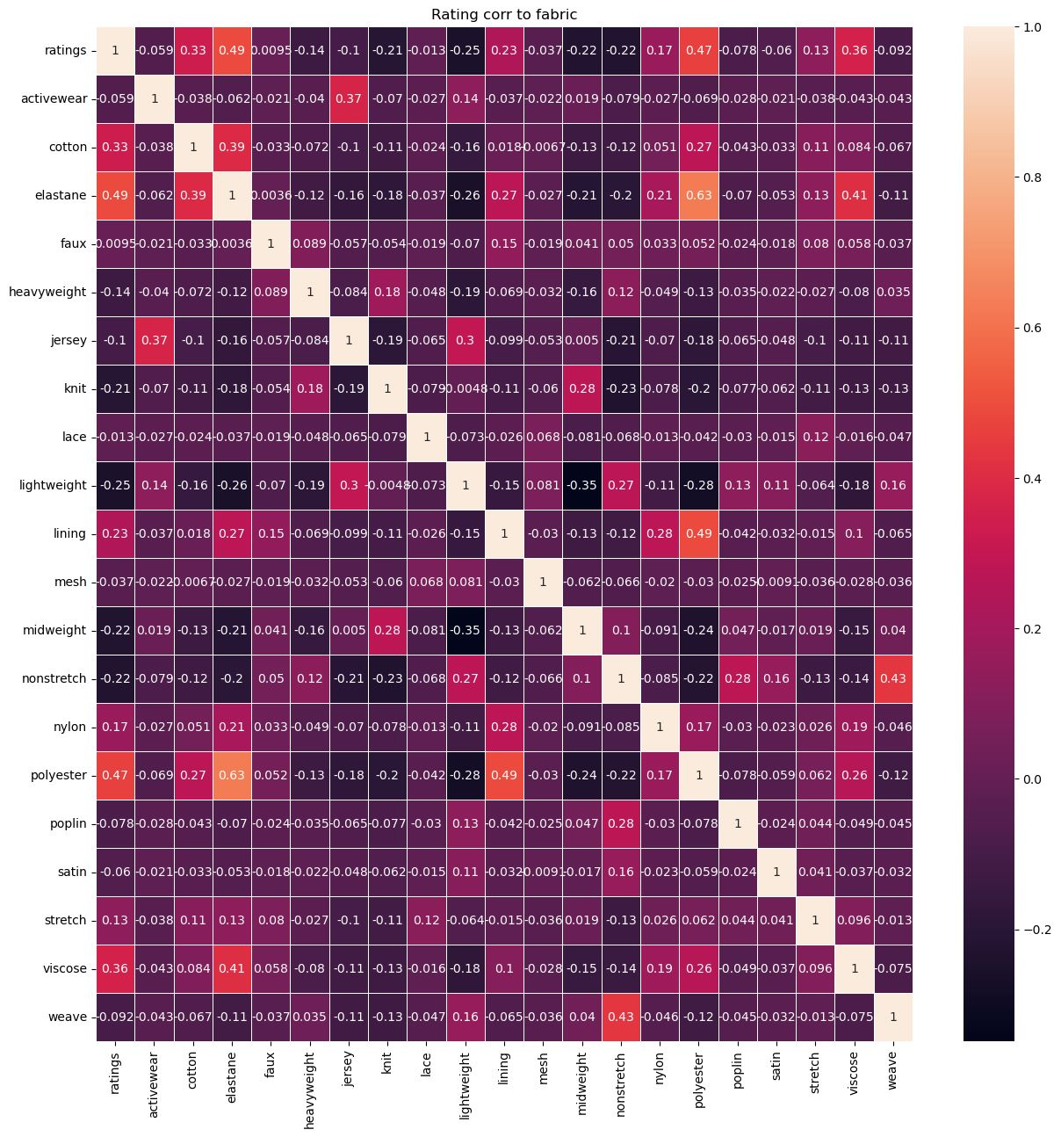
EDA & Visualization
מפת חום של קורלאציה בין סוגי הבד והדירוג:

Slide 18
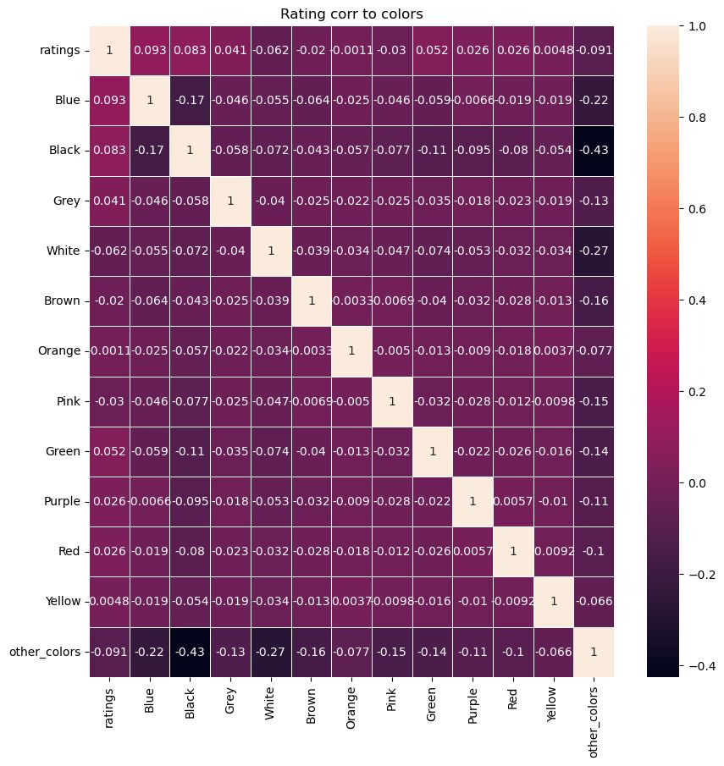
EDA & Visualization
מפת חום של קורלאציה בין הצבע והדירוג:

Slide 19
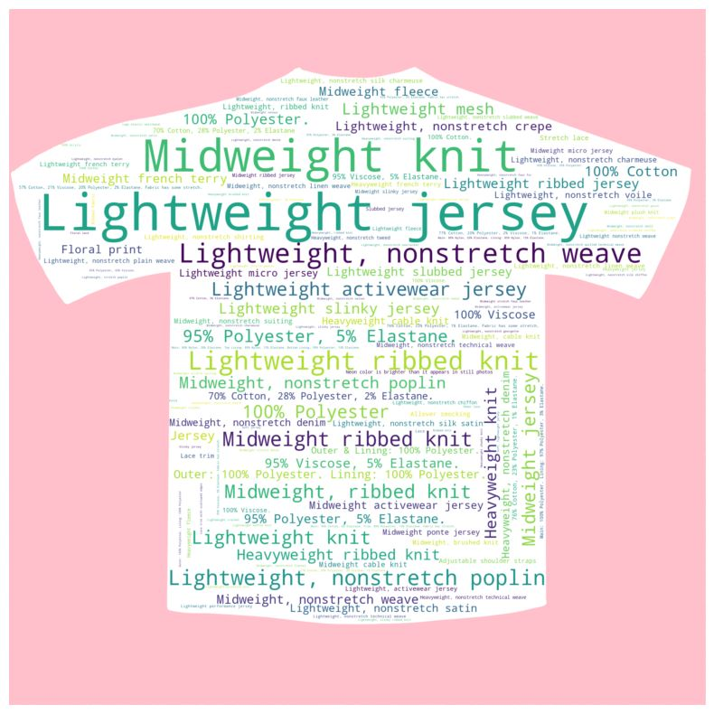
EDA & Visualization
המילים הנפוצות ביותר של סוג הבד ללא
Stopwords
וסינונים רלוונטים

Slide 20

Final cleaning
הורדת עמודותString שלא רלוונטיות למודל, כגון: מספר זיהוי ושם הפריט.
קטגוריזציה של עמודות String , למשל: קטגוריית הפריט והמותג.
נרמול של עמודת המחיר.

Slide 21

Machine Learning
חלוקה ל-Train ו-.Test
הפעלת אלגוריתמי מכונה.
.Hyperparameter tuning
הוספה והורדת עמודות בטבלה.
הערכת ביצועים.

Slide 22
Machine Learning
תחילה מדדנו את רמת הדיוק של חמשת המודלים: DecisionTree , RandomForest ו- Kneighbors, Naivebyse, .SVC
Test | Train
0.749% | 0.958% | DecisionTree
0.779% | 0.958% | RandomForest
0.790% | 0.837% | Kneighbors
0.345% | 0.343% | NaiveByse
0.802% | 0.804% | SVC
.RandomForest וה- DecisionTree ב- Overfitingקיים
, לכן החלטנו להוריד אותו.NaiveByseרמת דיוק מאוד נמוכה ב-

Slide 23
Machine Learning
שיפור המודלים על ידי hyperparmeter tuning בעזרת GridSearchCV
תוצאות הדיוק לאחר אופטימציית ההיפרפרמטרים:
Test | Train
0.801 | 0.813 | DecisionTree
0.810 | 0.840 | RandomForest
0.800 | 0.813 | Kneighbors
0.803 | 0.805 | SVC

Slide 24
Machine Learning
בחרנו לבדוק גם את f1_score שידוע לשימוש בעת בעיות בקלסיפיקציה ובמקרים של נתונים לא מאוזנים (כשדוגמאות קטגוריה אחת גדולה משמעותית מקטגוריות אחרות) , אף עדיף על בדיקת דיוק – .accuracy
משלב הויזואליזציה ניתן לראות כי מספר דוגמאות מקטגוריית האפס משמעותית תופסות חלק גדול יותר משאר הדוגמאות ועל כן נבדק .f1
test | train | f1
0.746 | 0.758 | DecisionTree
0.763 | 0.805 | RandomForest
0.759 | 0.773 | Kneighbors
0.746 | 0.750 | SVC

Slide 25
Machine Learning
ראינו שרוב התוצאות שיצאו ב- accuracyוב-f1 היו דומות בין ארבעת המודלים שעליהן עבדנו, אך ב-randomforest מעט טובות יותר, לכן החלטנו להמשיך איתו את ניסיון שיפור המודל.
רצינו לשפר את תוצאת הציון שהתקבלה, לכן החלטנו לבצע מספר ניסיונות ובהן:
הורדות עמודות בעלות השפעה נמוכה על המודל - על ידי שימוש ב- clf.feature_importances_.
ניסיון בהוספת עמודות חדשות שיכולות להשפיע על הדירוג – מספר הצבעים ומספר המידות של פריט.
הורדת עמודות בעלות קורלאציה גבוה לעמודות אחרות – כאשר יש קורלאציה גבוה הדבר מראה על תלות לינארית גבוה, ולכן מאפיינים אלו תורמים פחות לחיזוי המודל אך מעלות את עלות החישוב. במקרה שלנו לדוגמא, היו אלו העמודות XL ו-.XXL
אך לא הצלחנו להגיע לשיפור ואף אפילו לגריעה בתוצאת הציון, לכן החלטנו שלא לקחת אותן.

Slide 26
Machine Learning
מודל סופי: randomforest
Accuracy(test) – 0.810
F1(test) – 0.763

Slide 27
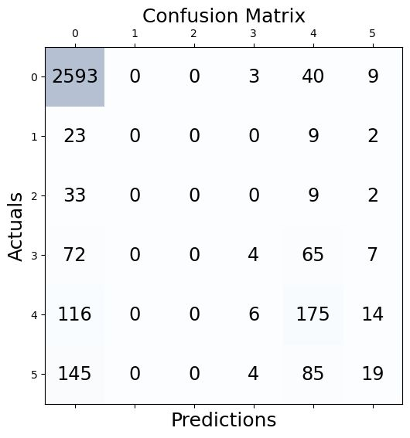
Conclusion
ניתן לראות מה-confusion matrix שהרבה טעויות נעשו בסיווג פריטים אשר שייכים לקטגוריית האפס, דבר אשר הגיוני כיוון שפריטים רבים מדורגים 0 ישר בכניסתם לאתר ורק בהמשך עולים בדירוג.
המודל נבדק ללא פריטים המדורגים 1 או 2 מה שגם יכול היה להשפיע על רמת הדיוק שלו.
בנוסף ניתן לראות שחלק גדול מ-4 הכוכבים מסווגים כ-5 או 3 כוכבים וכנ"ל בדירוג 5, מה שמראה על בעיה ביכולת הסיווג בין המדורגים עצמם.

Slide 28
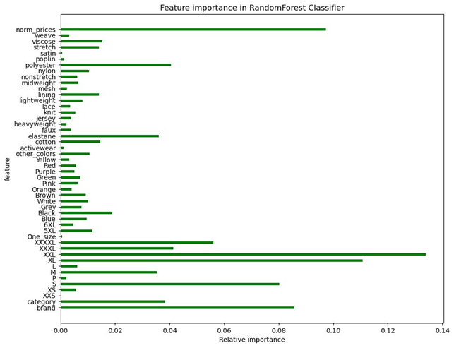
Conclusion
ויזואליזציה של חשיבות כלל המאפיינים:
ניתן לראות כי המאפיינים החשובים הם: המחיר, המותג, המידות
.xxl, xl ,s

Slide 29
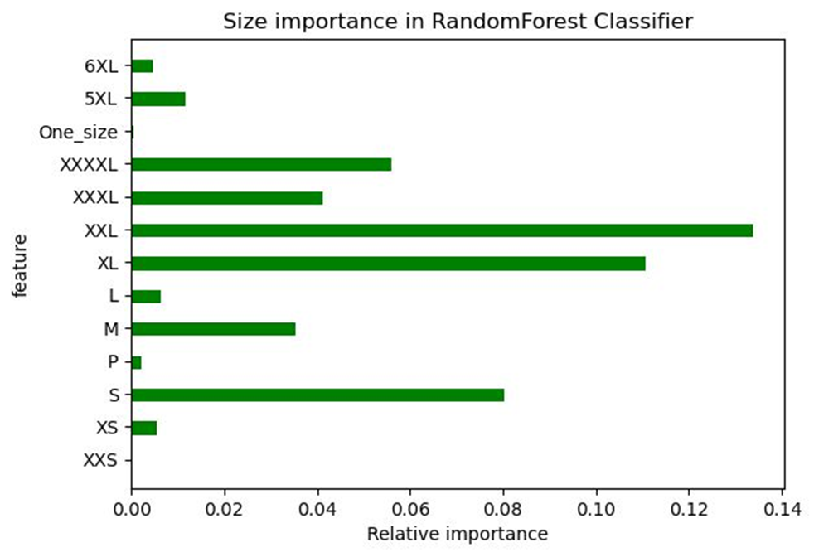
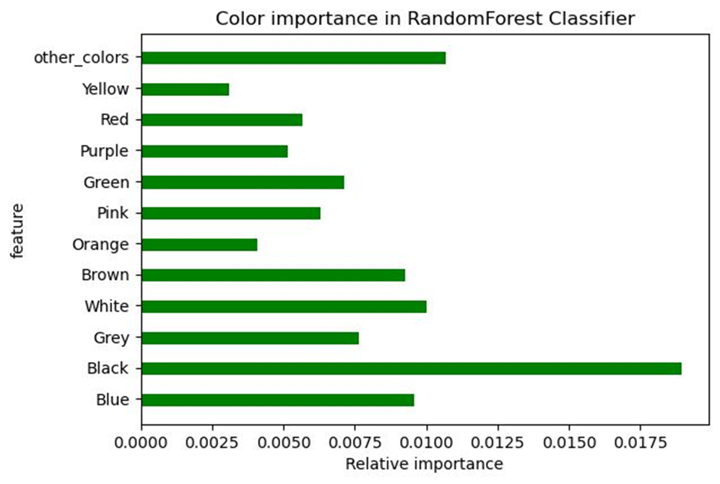

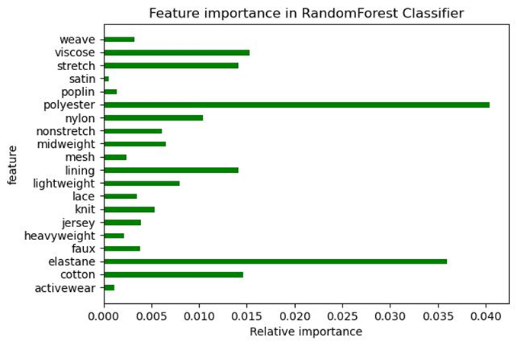

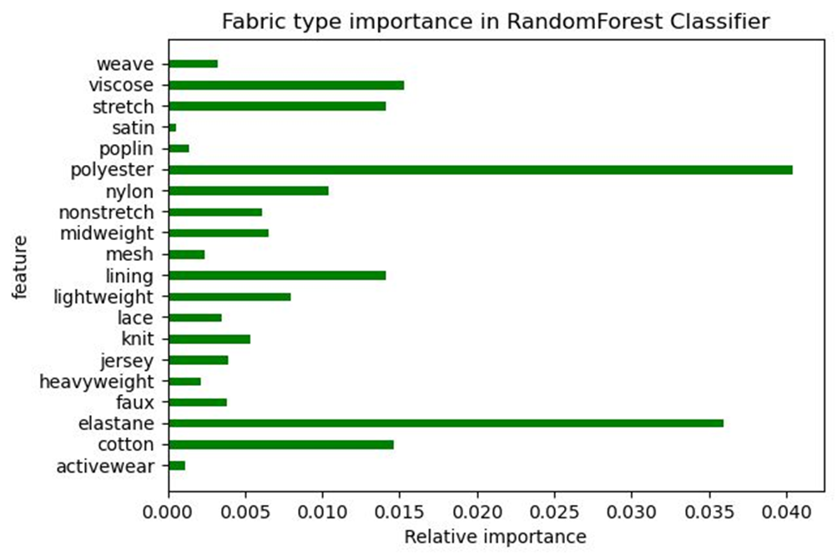
Conclusion
ויזואליזציית חשיבות לפי מידה
3 המידות בעלי ההשפעה הגדולה ביותר הן:
.xxl, xl ,s
ויזואליזציית חשיבות לפי צבע:
באופן כללי ניתן לראות כי ישנה השפעה מאוד נמוכה לצבע על הדירוג, אך מבין הצבעים הצבע השחור הוא המשפיע ביותר.
ויזואליזציית חשיבות לפי בד:
סוגי הבד בעל השפעת הדירוג הכי גבוה הם: פוליאסטר, אלסטיין.

Slide 30
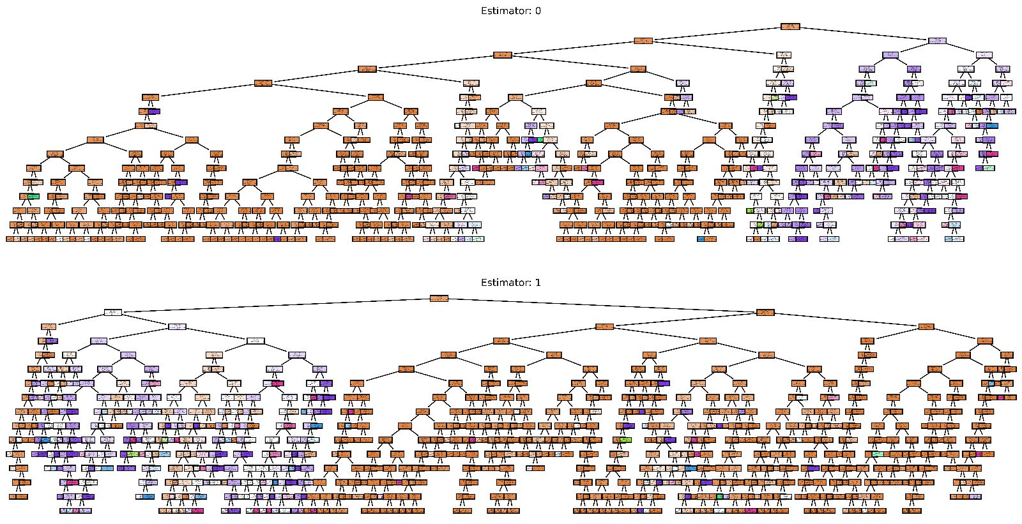
Conclusion
ויזואליזציית שני עצים אשר נבחרו רנדומלית מתוך מודל היער

Slide 31
Conclusion
רמת הדיוק של המודל הטוב ביותר הינה 81% המראה על כך שאכן ניתן ל"חזות" במידה מסוימת את הצלחת פריט ביגוד מסוים.
רק 23.3% מהפריטים מדורגים, אשר מראה כי קשה לקבל דירוג\חוות דעת מהמשתמשים או שפשוט תחלופת הפריטים גבוהה מאוד באתרים אלו מה שמונע הצטברות של מוצרים מדורגים.
ראינו שככל שמחיר הפריט יקר יותר הסיכוי שלו להיות מדורג קטן.
ניתן לראות שדירוג במידות הגדולות משמעותי יותר משאר המידות.
קטגוריית הפיגמות ובגדי ההריון כמעט ואינם מדורגות 0 בהשוואה לשאר הקטגוריות המתפלגות יחסית שווה בין כל הדירוגים.
בגדים העשויים מהבדים: כותנה, אלסטיין, ויזקוזה ופוליאסטר מדורגים משמעותית גבוהה יותר משאר תרכובות הבד.
צבע הפריט חסר השפעה על דירוגו.

Slide 32
Conclusion
שיפורים למחקר:
על ידי לקיחת אתרים נוספים והעלאת כמות הפריטים לביסוס המודל.
בנוסף, ההיינו רוצות להוסיף את פרמטר זמן העלאה לאתר, כלומר לבדוק כמה זמן הפריט נמצא באתר דבר אשר אנו מאמינות היה יכול לשפר משמעותית את אמינות ודיוק המודל בשל תחלופת הבגדים הגבוהה המשפיעה על דירוג הפריט.

